Slide 1
Cooperativa Integral De Ahorro y Crédito COOPEILE R.L.

Slide 2
Socios Fundadores

Slide 3
Vii ASAMBLEA GENERAL ORDINARIA OBLIGATORIA

Slide 4
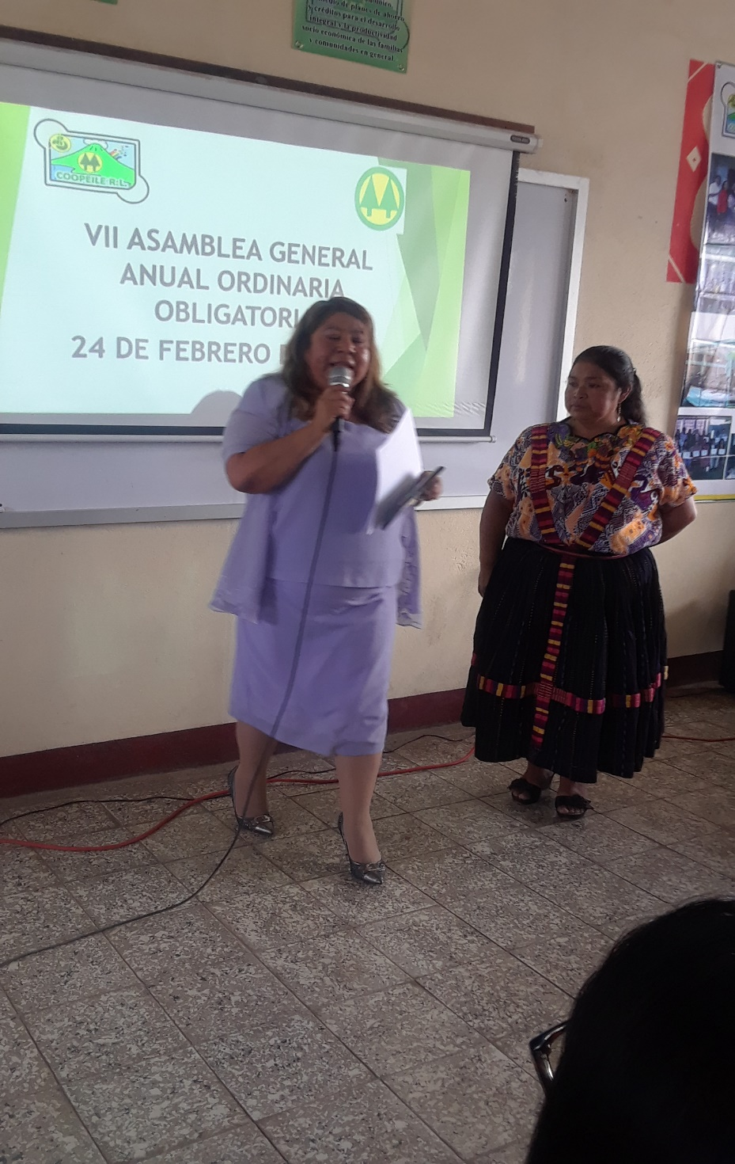

Slide 5
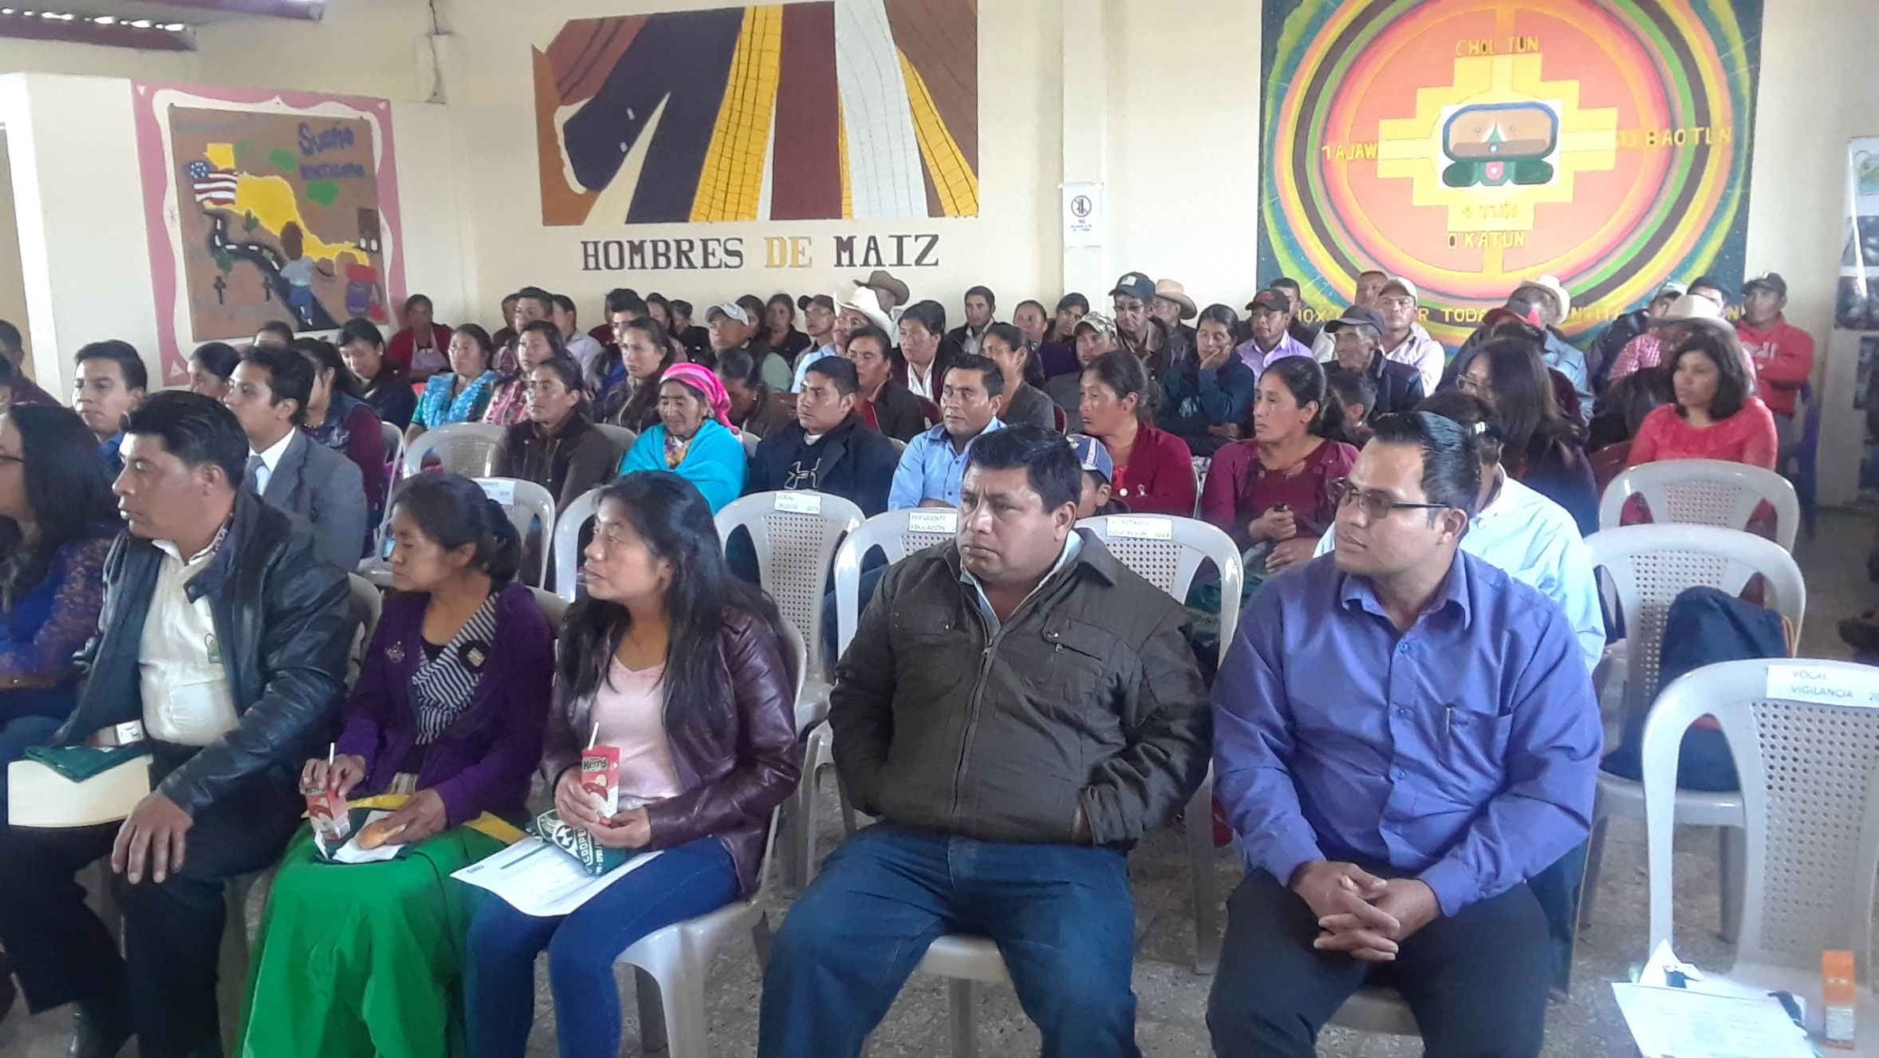

Slide 6
Entrega de créditos

Slide 7
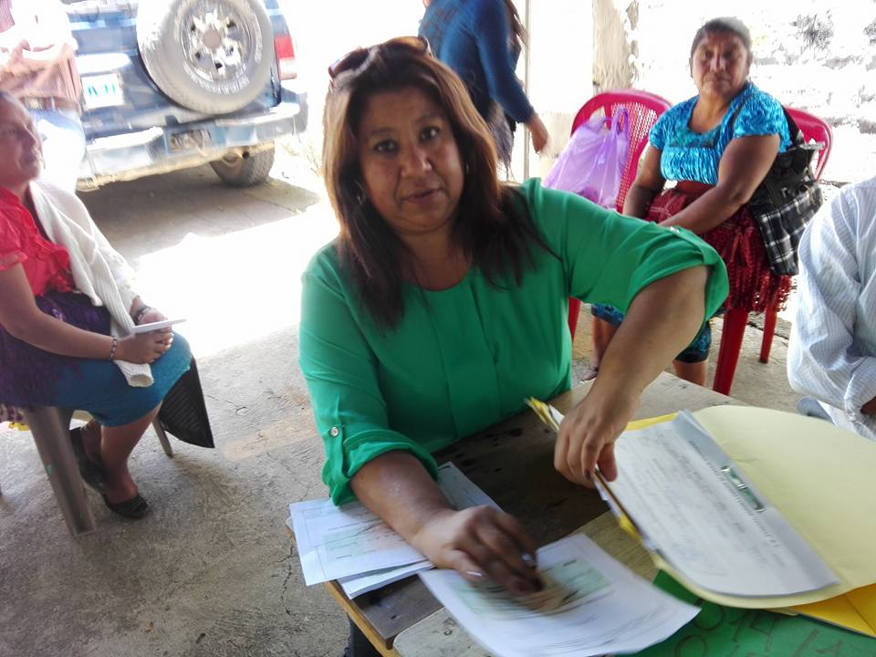

Slide 8
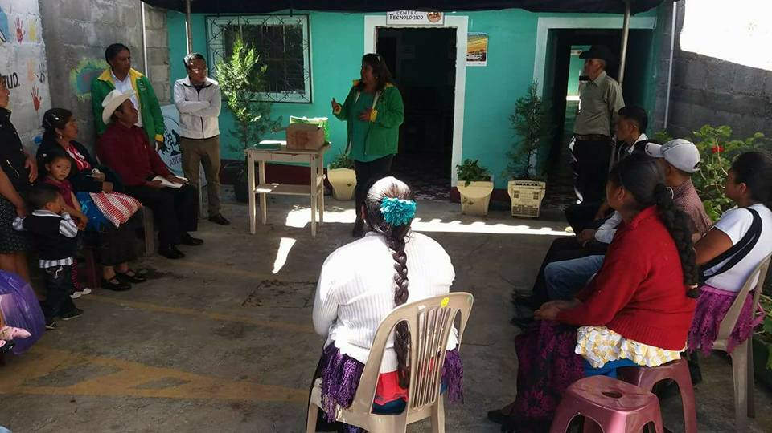

Slide 9
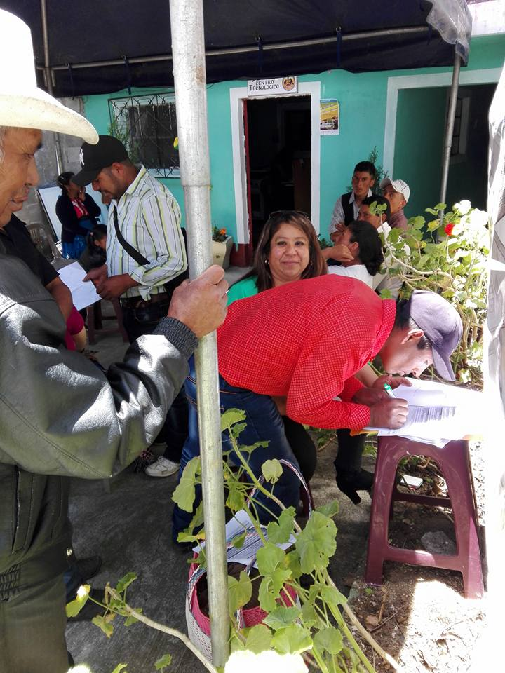

Slide 10
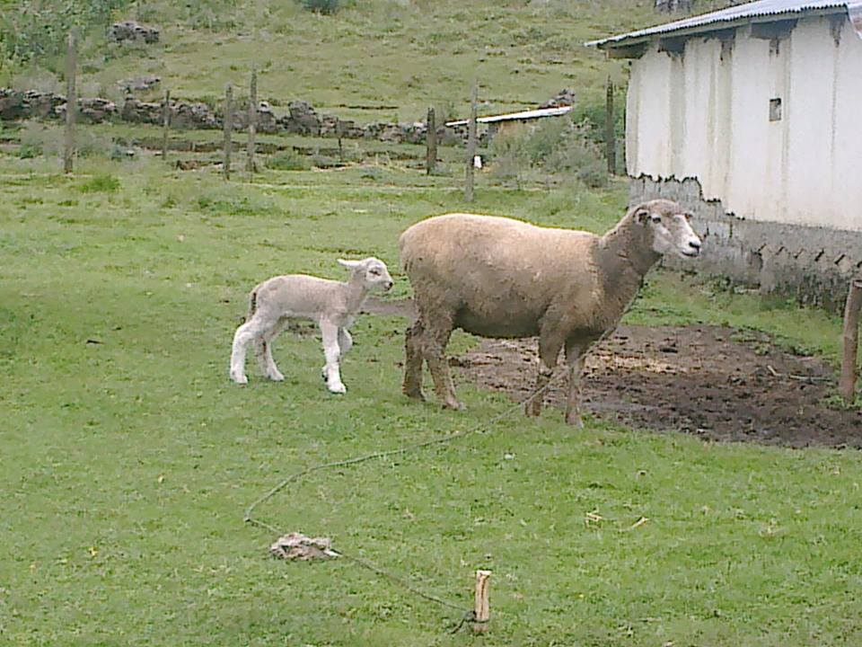

Slide 11
Capacitación y educación a nuevos asociados de coopeile

Slide 12
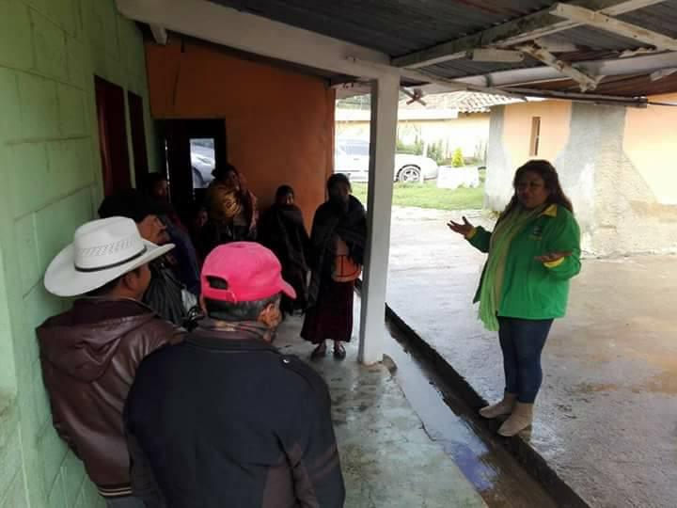

Slide 13
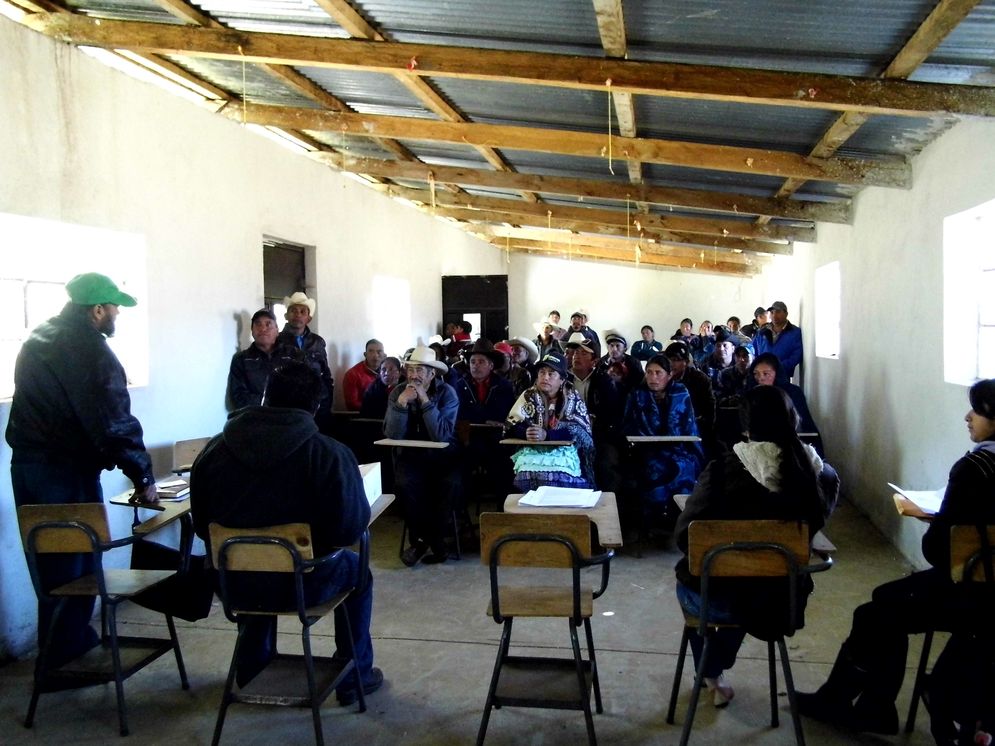

Slide 14
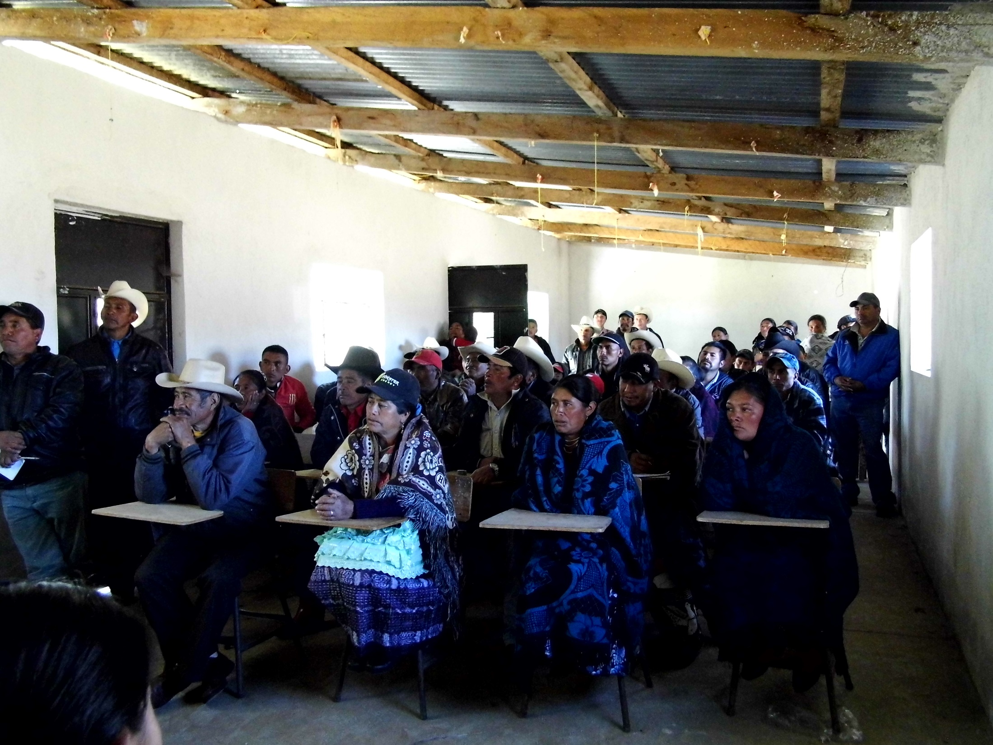

Slide 15
Cooperantes comité suizo

Slide 16
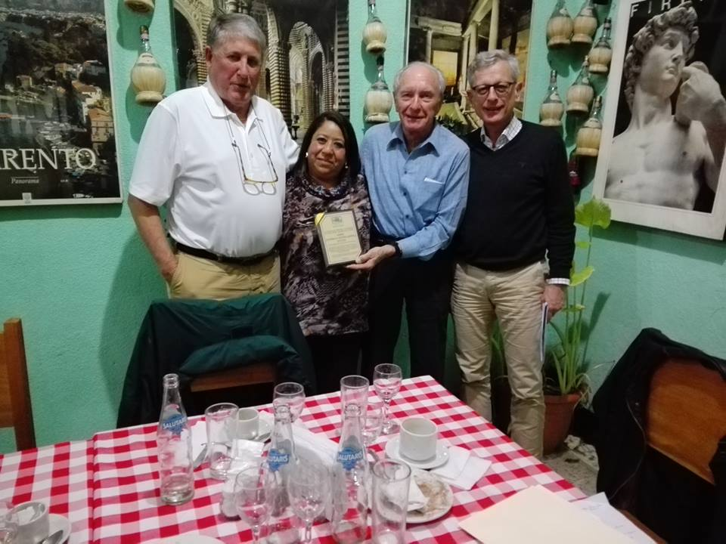

Slide 17
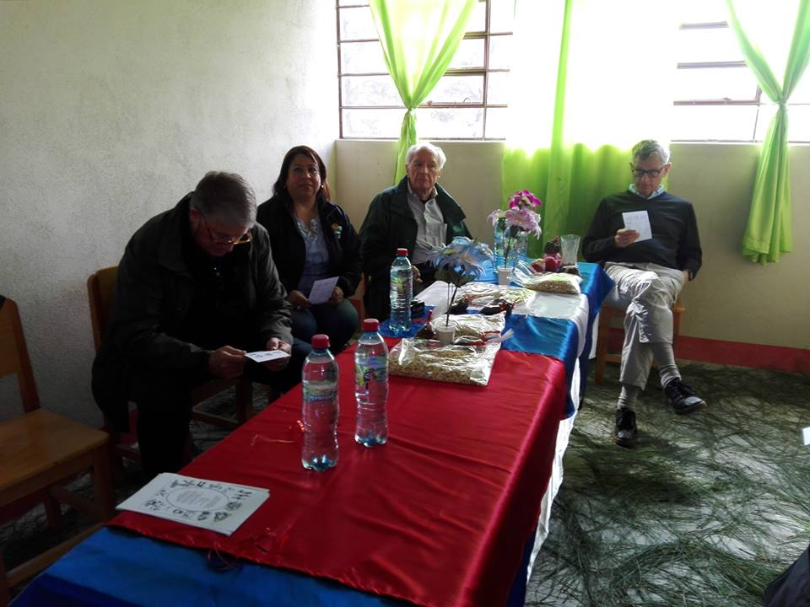

Slide 18
“POR EL MEJORAMIENTO SOCIAL Y ECONÓMICO DE SUS ASOCIADOS”

